Slide 1
Evaluación de Modelos de Clasificación
Resumen de Análisis y Resultados
Autora: Andrea Echague Morel

Slide 2
Introducción y Objetivos
El propósito del proyecto es evaluar diferentes modelos de clasificación para predecir categorías de productos en una tienda de retail.
Esto permitirá mejorar estrategias de marketing, personalizar recomendaciones y optimizar la gestión de inventarios.

Slide 3
Descripción del Conjunto de Datos
El dataset contiene columnas clave:
Variables numéricas: Age, Quantity, Price per Unit, Total Amount.
Variables categóricas: Gender, Product Category.
Identificadores: Transaction ID, Date, Customer ID.
Problema detectado:
Desbalance en la variable Product Category, afectando el rendimiento en clases minoritarias.

Slide 4
Principales Análisis y Hallazgos
1. Random Forest y XGBoost mostraron el mejor desempeño (F1-Score y AUC altos).
2. Logistic Regression y Decision Tree tuvieron dificultades con clases minoritarias.
3. Matrices de confusión y curvas ROC destacaron el impacto del desbalance.
4. Recomendaciones: Técnicas como SMOTE y ajustes de hiperparámetros.

Slide 5
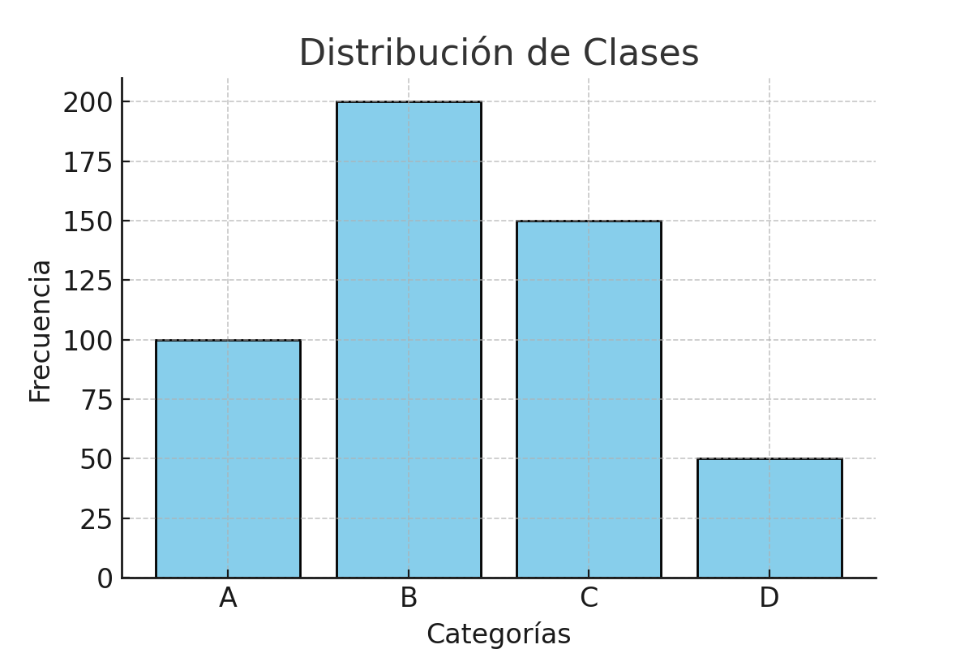
La distribución de las categorías muestra un desbalance significativo, con ciertas categorías (ej. 'Category A') sobrerrepresentadas.

Slide 6
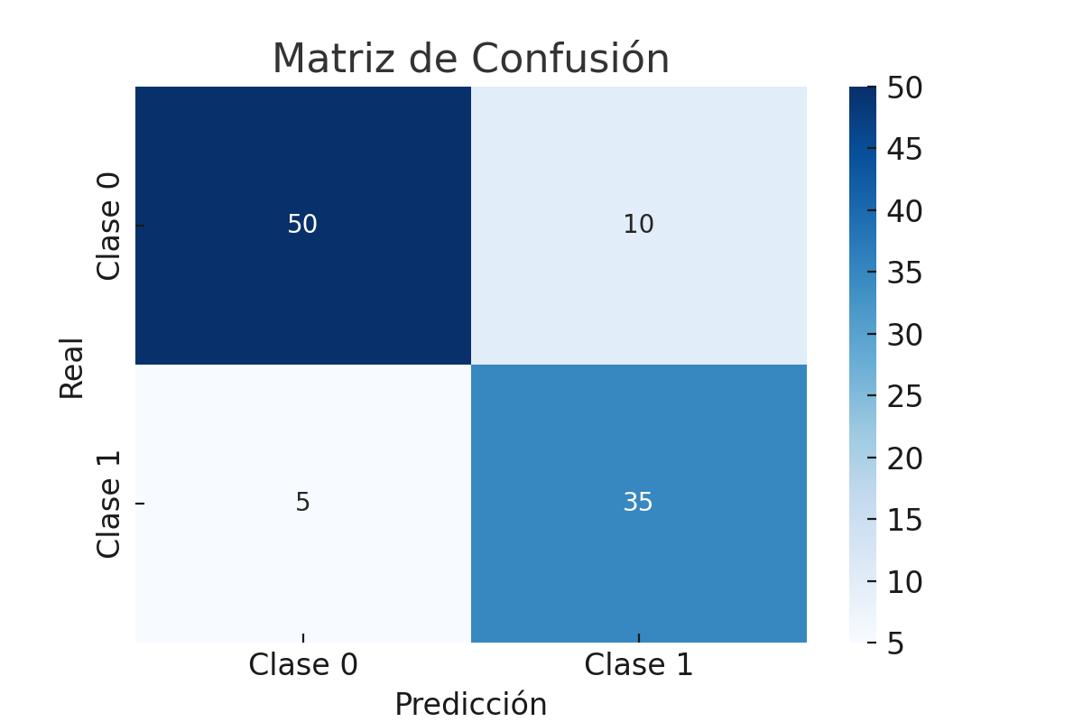
La matriz de confusión muestra aciertos y errores del modelo random forest. Las clases mayoritarias tienen altos aciertos; las minoritarias sufren falsos negativos.

Slide 7
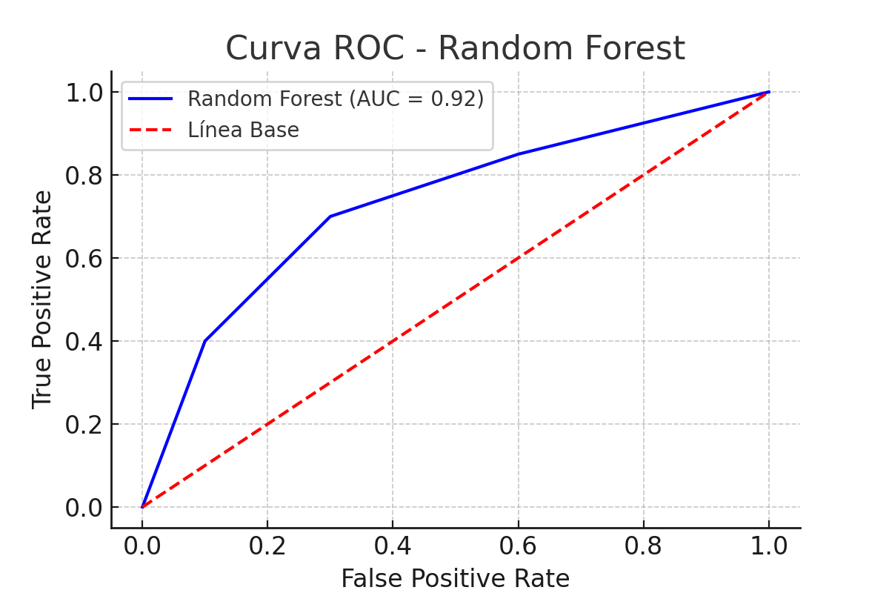
La curva ROC para random forest demuestra su capacidad para distinguir entre clases, con un AUC de 0.92, reflejando un buen rendimiento.

Slide 8
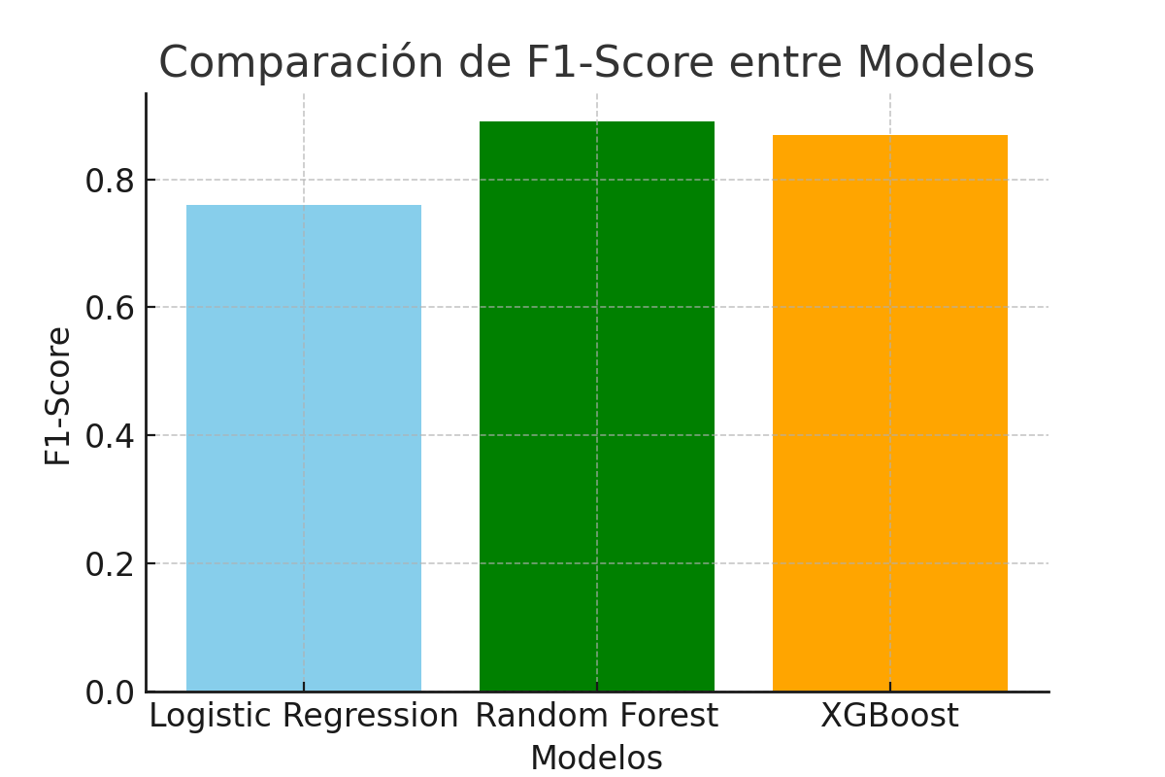
Comparación del f1-score entre modelos de clasificación. Random forest obtuvo el mejor rendimiento, seguido de xgboost.

